Slide 1
PROYECTO DE GRADO PARA LA OBTENCIÓN DEL TÍTULO DE INGENIERÍA
BASTÓN ELECTRÓNICO GUIADO PARA PERSONAS NO VIDENTES
Andrés Padilla

Slide 2
INTRODUCCIÓN
Se ha desarrollado una herramienta tecnológica para el uso de las personas no videntes. El bastón electrónico, cumple con dos funciones específicas:
Identificación de caminos dentro de un área determinada. Por medio de la tecnología RFID (Radio Frequency IDentification).
Detección de obstáculos.

Slide 3
No videntes en el Ecuador
FENCE (Federación Nacional de Ciegos del Ecuador)
Es una organización autónoma que agrupa a instituciones y organizaciones de y para ciegos, coordina, asesora, capacita y defiende derechos, de los mismos; impulsa la inserción laboral e inclusión social para fortalecer a sus filiales y asociados, promoviendo la representatividad del sector.
Unos de los logros mas importantes, es que se ha logrado integrar a las personas con discapacidad visual en nuestra sociedad.
ASOCIP (Asociación de Ciegos del Pichincha)
Esta asociación tiene como objetivo reunir a todos los ciegos de Pichincha, ayudarlos en la adquisición laboral y motivar a sus integrantes a capacitarse

Slide 4
No videntes en el Ecuador
CEFOCLAC (Centro de Formación y Capacitación Laboral para Ciegos)
ofrece servicio de rehabilitación integral de calidad a las personas con discapacidad visual hasta lograr una autonomía funcional que les permite reinsertarse en la vida familiar, laboral y comunitaria en las mejores condiciones posibles.
Biblioteca Nacional para Ciegos ESPE
La ESPE está dotada de una biblioteca virtual, para personas con discapacidad visual. En esta se convierte la información escrita en formato digital audible.

Slide 5
Estadísticas de personas no videntes en el Ecuador
Según estadísticas proporcionadas por el CONADIS, en el Ecuador
38.952, personas con discapacidad por deficiencias visuales. De las cuales tan solo el 10,1% usan ayudas técnicas.

Slide 6
Bienestar y desempeño laboral de las personas no videntes en el ecuador
DIL-FENCE (Departamento de inclusion laboral)
La FENCE, ha creado este Departamento con el fin de fortalecer a las personas con discapacidad visual para que tengan un mejor desempeño profesional y laboral dentro de las empresas estatales y privadas.
DECSEDIV
La FENCE ha creado un programa de Inclusión educativa para las personas con discapacidad visual. Este programa tiene como objetivo principal mejorar la calidad de vida, dentro del área educativa, de las personas con discapacidad visual

Slide 7
Ayudas a la movilización para las personas no videntes
El MINI Ultrasónico

Slide 8
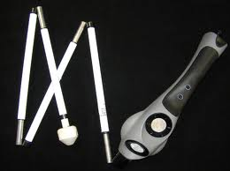
Ayudas a la movilización para las personas no videntes
Bastón Infrarrojo para personas no videntes

Slide 9
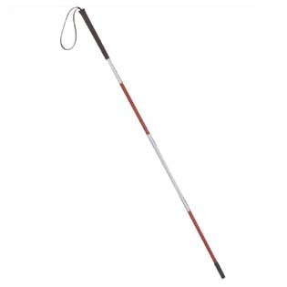
Ayudas a la movilización para las personas no videntes
Bastón Blanco

Slide 10
OBJETIVOS
Brindar una herramienta tecnológica de fácil uso para facilitar la movilización de las personas no videntes y de esta manera apoyar su desempeño y desarrollo en su diario vivir.
Proporcionará comodidad e independencia a su movilización dentro de un área determinada, proporcionando información de los caminos, para esto es necesario implementar un sistema de reconocimientos de los caminos en el área.

Slide 11
NORMAS Y REQUERIMIENTOS
El bastón debe ir cubierto con una cinta reflectiva blanca o con pintura reflectiva blanca.
Largo del bastón debe ser de la altura del esternón hasta el piso, por lo cual el bastón debe ser ajustable para diferentes estaturas.
El bastón debe ser lo más ligero posible.
El bastón debe soportar como mínimo un peso de 100 kg.

Slide 12
SISTEMAS PARA EL DESARROLLO DEL BASTÓN
Sistema de RFID
Sistema deDetección de Obstáculos
Sistema de Advertencia de Obstáculos
Sistema de Etapa de Audio

Slide 13
DIAGRAMA DE BLOQUES DEL SISTEMA
Microcontrolador
Detección de obstáculos
Advertencia de obstáculos
Audio
RFID
Tarjeta Lectora RFID
Sensor Ultrasónico
Reproductor de audio
Etiquetas RFID

Slide 14
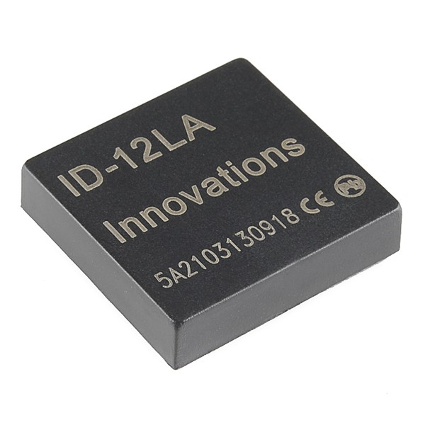
Selección de Componentes
RFID
PARÁMETROS | ID12
El rango de lectura | 12 + cm
Dimensiones | 26 mm x 25 mm x 7 mm
Frecuencia | 125 kHz
Formato de tarjeta | EM 4001 o compatible
Codificación | Manchester de 64 bits, módulo 64
Requisitos de alimentación | 5 VDC; 30 mA nominal
Rango de Voltaje de alimentación | 4.6 V a 5.4 V

Slide 15
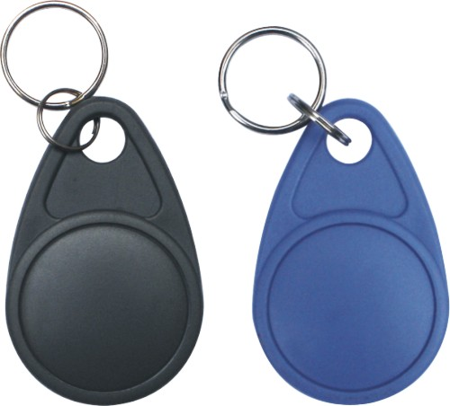
SELECCIÓN DE COMPONENTES
Etiquetas RFID
Esta etiqueta es un es tipo pasivo sin memoria, es decir viene con un código único de fábrica y en un encapsulado tipo llavero

Slide 16
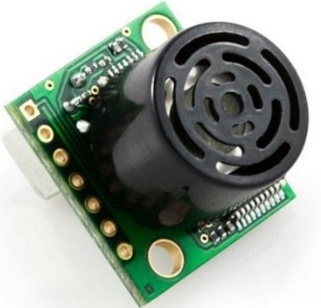
SELECCIÓN DE COMPONENTES
Sensor ultrasónico EZ4
Ganancia continuamente variable para el control del ángulo de apertura del haz
6 metros
4,5 metros
3 metros
1,5 metros

Slide 17
SELECCIÓN DE COMPONENTES
Microcontrolador PIC 16F876
CPU de arquitectura RISC (Reduced Instruction Set Computer).
Set de 35 instrucciones.
Frecuencia de reloj de hasta 20MHz (ciclo de instrucción de 200ns).
Todas las instrucciones se ejecutan en un único ciclo de instrucción, excepto las de salto.
Hasta 8 Kb x 14 bits palabras de Memoria de Programa FLASH.
Hasta 368 bytes x 8 bytes de Memoria de Datos tipo RAM.
Hasta 256 bytes x 8 bytes de Memoria de Datos tipo EEPROM.
Modo de bajo consumo (Sleep).
Tipo de oscilador seleccionable (RC, HS, XT, LP y externo).
Rango de voltaje de operación desde 2,0V a 5,5V.
Conversor Analógico/Digital de 10 bits multicanal.

Slide 18
SELECCIÓN DE COMPONENTES
Microcontrolador PIC 16F876
3 Temporizadores.
Watchdog Timer o Perro Guardián.
2 módulos de captura/comparación/PWM.
Comunicaciones por interfaz USART (Universal Synchronous Asynchronous Receiver Transmitter).
Puerto Paralelo Esclavo de 8 bits (PSP).
Puerto Serie Síncrono (SSP) con SPI e I²C. [18]

Slide 19
SELECCIÓN DE COMPONENTES
MÓDULO DE AUDIO (ISD5116)
Soporte de formato WAV y MP3.
Soporte para tarjetas SD.
Dimensión: 41mm X 39mm. [19]

Slide 20
CONFIGURACIÓN DE SENSORES
RFID
La tarjeta lectora RFID ID12 se comunica con el microcontrolador de manera serial, para lo cual se ha utilizado el módulo USART, en configuración HALF-DUPLEX, a 9600 bps.
Los códigos de los TAGS fueron leídos con anticipación para poder realizar la comparación.
Tarjeta 1= 27008A27CD4
Tarjeta 2= 27008886A08
Tarjeta 3= 27008AC38AE
Tarjeta 4= 01003AB828A

Slide 21
CONFIGURACION DE SENSORES
El área predeterminada para realizar la orientación del bastón, son los laboratorios del sistema
Sección 1
Coordinación de la Carrera de Automatización y Control
Laboratorios
Electrofluidos
Máquinas Eléctricas
Control Industrial
Medidas Eléctricas
Sección 2
Laboratorios
CIM 2000
PLC’s
Robótica
Instrumentación y sensores
Sección 3
Coordinación de la Carrera de Redes
Telecomunicaciones
Laboratorios
Networking
Antenas
Sistemas avanzados de telecomunicaciones
Sección 4
Laboratorios
Circuitos eléctricos
Sistemas digitales avanzados

Slide 22
CONFIGURACIÓN DE SENSORES
Sensor Ultrasónico EZ4
El Sensor ultrasónico se calibrará automáticamente en su primer ciclo de lectura. Se recomienda que al momento de encender el sensor no haya objetos cercanos reflejantes para que su calibración sea correcta.
El microcontrolador adquiere los datos del Sensor ultrasónico con el módulo interno del micro ADC (Convertidor Análogo digital). El sensor responde con rangos de voltajes proporcionales a la distancia del objeto censado

Slide 23
FUNCIONAMIENTO GENERAL DEL BASTÓN

Slide 24
Diagrama de Flujo, del funcionamiento del Bastón
Inicio
Inicializa:
Tarjeta RFID
Sensor ultrasónico
Etapa de audio
Obstáculo ≤ 1,5metros
Tarjeta RFID detecta etiqueta
Si
No
No
Si
Acciona pitido y vibración
Identificación de etiqueta
Reproducción de audio de camino ligado a la etiqueta

Slide 25
Diagrama de Flujo
vez inicializados todas las etapas del bastón, se pone en funcionamiento la identificación de obstáculos y de caminos simultáneamente.
El sensor ultrasónico está continuamente censando la distancia a los obstáculos existentes, Si la distancia es menor a 1,5 metros se activa la etapa de advertencia de obstáculos.
La tarjeta RFID envía una señal de Radio Frecuencia buscando etiquetas RFID. Cuando encuentra una etiqueta, lee su código y realiza una comparación interna para identificar el camino ligado al código, una vez identificado el camino activa la etapa de audio que reproduce el audio respectivo al camino

Slide 26
PRUEBAS TÉCNICAS
Las pruebas de lectura de las etiquetas RFID, nos arrojan un 95% de eficiencia en la primera lectura, el 5% de las lecturas no leídas, se leyeron al segundo o tercer intento
Lecturas
Prueba | repeticiones | Correctas | Incorrectas | Observaciones
Lectura de las Etiquetas RFID | 200 | 190 | 10 | Las incorrectas se generan porque la tarjeta lectora RFID no lee a la primera la Etiqueta RFID.
Pruebas de distancia con sensor Ultrasónico a 1,5 metros | 200 | 187 | 13 | Las lecturas incorrectas se produjo porque en el tiempo determinado para cada lectura no hubo sensamiento

Slide 27
PRUEBAS TÉCNICAS
El tiempo de funcionamiento del bastón, con una batería lipo de 11.1 V y 1000mAh, es de cuatro horas continuas con los dos sensores en constante uso
Descripción | Valor
Tiempo continuo de lecturas de etiquetas | 4 horas
Tiempo continuo del sensor ultrasónico | 4 horas
Número de lecturas de etiquetas | 800 lecturas
Batería de lipo | 11.1 V – 1000mAh
Capacidad de grabación | 512 Mb

Slide 28
PRUEBAS TÉCNICAS
El alcance de la lectura de las Etiquetas RFID, menor o igual a 2 cm, la eficiencia de la lectura es al 100%, lo cual sería lo óptimo. A 4 cm, la eficiencia es 70%
Rango de Distancia | Número de Lecturas
4 cm | 28
3.5 cm | 35
3 cm | 37
2 cm | 40

Slide 29
LIMITACIONES
La eficiencia en la lectura de las etiquetas RFID es del 95%, una limitación del bastón es que para asegurar la eficiencia al 100% en las lecturas de las etiquetas, se debe hacer 3 lecturas repetitivas de la misma etiqueta,
El sistema electrónico del Bastón se alimenta con una batería lipo de 11.1 V y 1000mAh, la cual nos brinda un funcionamiento continuo por cuatro horas, se debe cargar la batería a las 4 horas de uso.
La eficiencia en la lectura de las etiquetas, es al 100% cuando la distancia máxima es de 2 cm.

Slide 30
CONCLUSIONES Y RECOMENDACIONES
Se logró diseñar e implementar un Bastón electrónico guiado para personas con discapacidad visual, basado en las tecnologías RFID y ultrasonido para identificar caminos y advertir de obstáculos.
Se efectuó pruebas técnicas y se analizó el funcionamiento del bastón, se concluye que bajo las limitaciones establecidas en las pruebas técnicas, el bastón puede presentar una eficiencia muy alta.

Slide 31
CONCLUSIONES Y RECOMENDACIONES
El sensor ultrasónico tiene la característica de auto calibración, al existir cambios de temperatura o humedad, este puede tomar un ciclo de recalibración, en el cual dejará de censar por un determinado tiempo.
Para realizar un correcto funcionamiento de lectura con la tarjeta RFID, es necesario acercar al menos dos veces la tarjeta lectora a la etiqueta a una distancia igual o menor a dos centímetros.

Slide 32
CONCLUSIONES Y RECOMENDACIONES
Se recomienda que al momento de encender el bastón, se lo mantenga sin uso, ni movimiento durante un tiempo aproximado de cinco segundos, para que se pueda inicializar todos los módulos del bastón y calibrar el sensor ultrasónico.
EL Módulo de audio tiene una etapa de amplificación de la señal, de manera que para nuestra implementación no se hace necesario una etapa de amplificación

Slide 33
GRACIAS

